Slide 1
Weekly Progress Report (WPR_2020.07.02)
’20.07.02
Lumir
KPLO DTNPL

Slide 2
문서 현황
기술 관련
  루미르 작성 문서 총 23건 중
    완료 14건
    업데이트 필요 6건, 미작성 3건 : 현 S/W 이슈 완료 후 작성예정 (TRR 이전까지)

Slide 3
Contents
SBC EGSE (Traffic Router) 레벨 시험결과
Simple UDP 기반 Downlink 시험결과
MRAM 기반 ION-SBC 통합 시험결과
NAND 기반 ION-SBC 통합 시험계획
환경시험 일정

Slide 4
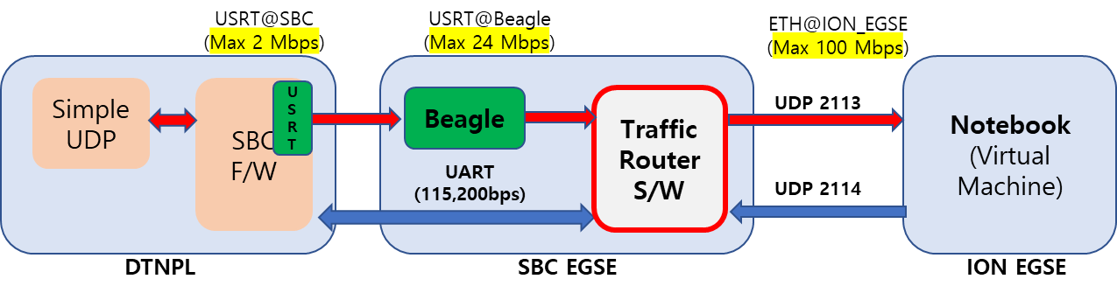
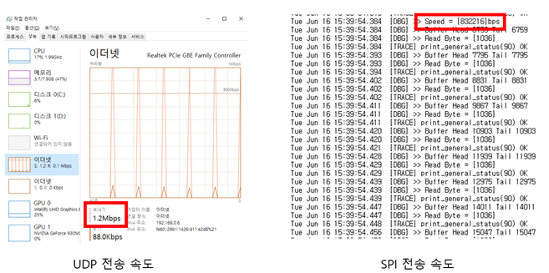
SBC_EGSE 레벨 시험결과(1)
시험구성도
시험 결과 : USRT Downlink(A→B Path) 정상 확인
  SBC_EGSE의 USRT수신단 (A구간)
    수신데이터 정상 확인
    수신속도 ( 00 Mbps)
  SBC_EGSE의 UDP 전송단 (B구간)
    전송데이터 정상 확인
    전송속도 ( 00 Mbps)
A
B
D
C

Slide 5
SBC_EGSE 레벨 시험결과(2)
시험 결과 : TMTC(C→ D Path)구간 정상확인
  SBC_EGSE의 UDP 수신단 (C 구간)
    수신데이터 정상 확인
    수신속도 ( 00 Mbps)
  SBC_EGSE의 UART 전송단 (D 구간)
    전송데이터 정상 확인
    전송속도 (115.2 kbps)

Slide 6
Simple UDP 기반 Downlink 시험결과
시험 구성도
  경로 : DTNPL(Simple UDP → SBC F/W) → SBC_EGSE(Traffic Router) → ION_EGSE
시험 결과
    데이터 확인 완료 : Simple UDP 데이터가 손실없이 ION_EGSE까지 전달됨
    데이터 전송 속도 확인 : Average 656 kbps (Max 800 kbps)
      데이터 전송구간에는 2 Mbps로 정상 전송
      데이터 비전송구간 존재 (DTNPL-TRS-001)
USRT@SBC
(Max 2 Mbps)
USRT@Beagle
(Max 24 Mbps)
ETH@ION_EGSE
(Max 100 Mbps)
Notebook
(Virtual
Machine)
Simple
UDP
SBC
F/W
USRT
Beagle
Traffic Router
S/W
UDP 2113
UART
(115,200bps)
UDP 2114
DTNPL
SBC_EGSE
ION_EGSE

Slide 7
관련 업데이트 이력
구분 | 수정내역 | 비고
Simple UDP | (1) 데이터 분석 용이하도록 코드 일부 수정 (증가데이터 형태로 수정, 데이터 끝난 후 End of File 전송 메시지 삭제 등) |  | 완료
SBC F/W | USRT 제어로직에서 Enable Control 신호에 대한 제어오류 수정 등 | 일부데이터 빠짐 현상의 원인 | 완료
 | (2) USRT 출력로직에 디버깅 메시지 (printf 등) 삭제 등 | 출력속도 느림의 원인 | 완료
 | (3) (TRS-001) USRT 비전송 구간 존재 | 현 시험진행에는 문제없음 추후 별도 논의 필요
SBC FPGA | USRT p,r 동시출력되게 FPGA 내부 Pin map 변경 | H/W 방식 처리 | 완료
 | (2) NAND Flash의 효율적인 제어를 위한 Double Buffering 구조 적용 | NAND Access 시간 개선 | 완료
SBC_EGSE (Traffic Router) | (1) Beagle의 USRT 세팅에서 Slave Chip Enable을 LOW→HIGH로 변경 | USRT 데이터 캡처 오류의 원인 | 완료
 | (2) ION_EGSE에 UDP로 보내는 통신구조 변경 (뒷 페이지 결과 참고) USRT 수신 Process와 UDP 전송 Process를 분리 USRT 수신 데이터와 UDP 전송 데이터의 상호 공유를 위해 Thread-Safe Ring Buffer 적용 | 출력속도 느림의 원인 | 완료
ION_EGSE

Slide 8
MRAM 기반 ION-SBC 통합 시험결과(1)
시험 항목 : MRAM을 사용한 CFDP 데이터 전송 시험
시험 구성도
  시험시 사용된 소프트웨어
  시험용 이미지 데이터 : DTNPL의 MRAM에 저장된 650 kB Data
Notebook
(Virtual
Machine)
ION S/W
SBC
F/W
USRT
Beagle
Traffic Router
S/W
UDP 2113
MRAM
UART
UART
UDP 2114
DTNPL
SBC_EGSE
ION_EGSE
구분 |  | File
SBC S/W | ION RTEMS 소스 및 바이너리 | 20200629A_MRAM_SUCCESS.tar
 | SBC F/W 소스 및 MakeFile | 20200629A_SBC_FW_SUCCESS.bz2
SBC_EGSE S/W | 실행 바이너리 | 20200629A_DTN_Router_Lumir_SUCCESS.zip
ION_EGSE S/W | 설정파일 | ION-EGSE-LTP.zip

Slide 9
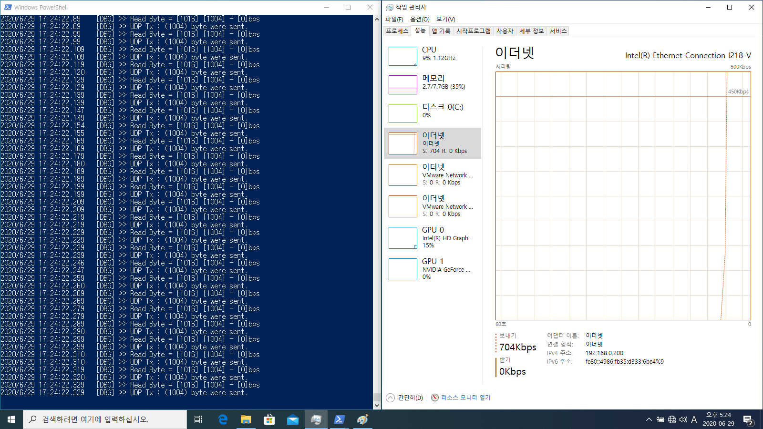
MRAM 기반 ION-SBC 통합 시험결과(2)
시험결과 : CFDP 데이터 정상 확인함 (Data Rate: Average 656 kbps)
  ION_EGSE에서 데이터 및 Through 확인

Slide 10
NAND 기반 ION-SBC 통합 시험계획
준비 사항
  Lumir : NAND Write process의 정상동작 할 수 있는 Wait Time 확정 후 시험
  NAND to Cache , Cache to NAND Read / Write Time 측정
시험 계획
  날짜 : 7/6(월)
  장소 : Lumir 6층 LAB

Slide 11
기능성능 시험 및 환경시험 일정
※ EMC 시험(오송센터)의 경우 시험날짜 변경가능
시험 | 장소 | 기간 | 예약 | 비고
FM TRR | ETRI | 7/10(금) |  | FM 이용 사전시험 결과 수록
Initial Full Function Test | Lumir | 7/13(월)~7/14(화) |  | 2 days (ETRI 입회)
EMC 시험 | 오송센터 | 7/15(수) ~ 7/17(금) | 완료 | DTNPL QM 시험이력, 차중 시험 이력
열진공시험 | KASI | 7/20(월) ~ 7/24(금) | 완료 | DTNPL QM 시험 이력
진동시험 | 진주 KTL | 7/27(월)~7/28(화) | 완료 | 차중 시험 이력
Final Full Function Test | Lumir | 7/28(화) ~ 7/29(수) |  | 2 days (ETRI 입회)
FM PTR | ETRI | 7/30(목)
FM PSR (FM Delivery) | KARI | 7/31(월)

